Slide 1
Notes:
মোঃ মুজতাহিদুল ইসলাম খাঁ, সহকারী অধ্যাপক, বলিহার ডিগ্রি কলেজ, নওগাঁ।

Slide 2
মোঃ মুজতাহিদুল ইসলাম খাঁ
সহকারী অধ্যাপক
গণিত বিভাগ
বলিহার ডিগ্রী কলেজ
ইনডেক্স নং ৪৩৬৯৯২
মোবাঃ ০১৭১৪৮৩৮৭২৫
Notes:
মোঃ মুজতাহিদুল ইসলাম খাঁ, সহকারী অধ্যাপক, বলিহার ডিগ্রি কলেজ, নওগাঁ।

Slide 3
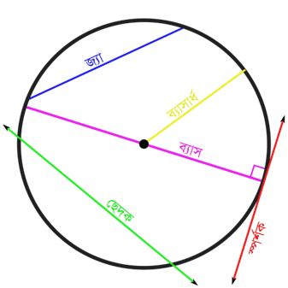
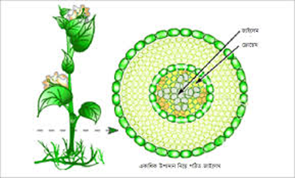
Notes:
মোঃ মুজতাহিদুল ইসলাম খাঁ, সহকারী অধ্যাপক, বলিহার ডিগ্রি কলেজ, নওগাঁ।

Slide 4
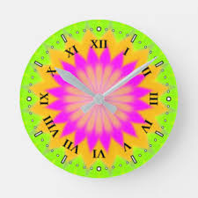
Notes:
মোঃ মুজতাহিদুল ইসলাম খাঁ, সহকারী অধ্যাপক, বলিহার ডিগ্রি কলেজ, নওগাঁ।

Slide 6
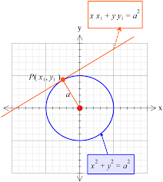
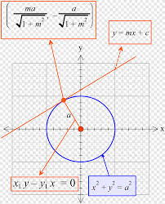

Slide 8
স্পর্শক ও অভিলম্বঃ
মনে করি,AB সরলরেখাটি কোনো বক্ররেখা(এখানে বৃত্ত) কে Pও Q বিন্দুতে ছেদ করে।এখন যদি Qবিন্দুটি বক্ররেখাবরাবর ক্রমশ P বিন্দুর সন্নিকটবর্তী হয়ে এর সহিত সম্পূর্ণ মিলে যায়,তাহলে PQ জ্যাএর দৈর্ঘ্যটিও সম্পূর্ণভাবেহ্রাসপেয়ে শূন্যে পরিণত হয়।চিত্রে AB হবে PQএর সীমাস্থ অবস্থান। AB এর উক্ত শেষ অবস্থানকেই Pবিন্দুতে বক্ররেখার স্পর্শক বলা হয় এবংP বিন্দুকে বলা হয়
স্পর্শ বিন্দু। Pবিন্দু দিয়া যায় এরAB উপর লম্ব হয় এরূপসরলরেখাকেP বিন্দুতে অভিলম্ব বলা হয় বৃত্তের অভিলম্ব সর্বদা কেন্দ্র দিয়া যায়।
B

Slide 9
মনে করি, বৃত্তের সমীকরন
… … … … (1)
কেন্দ্র (-g,-f) এবং বৃত্তের উপরিস্থিত বিন্দু P(a,b).
(1) হইতে পাই,
T
CP রেখার ঢাল=
P(a,b)
CP রেখাংশটি P বিন্দুতে অংকিত স্পর্শকের উপর লম্ব।
C(-g,-f)
অতএব, P বিন্দুতে স্পর্শকের ঢাল=
সুতরাং স্পর্শকের সমীকরন,

Slide 10
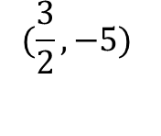
বৃত্তের (4,-11) বিন্দুতে
স্পর্শকের সমীকরন নির্ণয় কর।
সমাধানঃএখানে, a=4, b=-11 বৃত্তের সমীকরনটিকে লেখা যায়
সুতরাং স্পর্শকের সমীকরন,

Slide 11
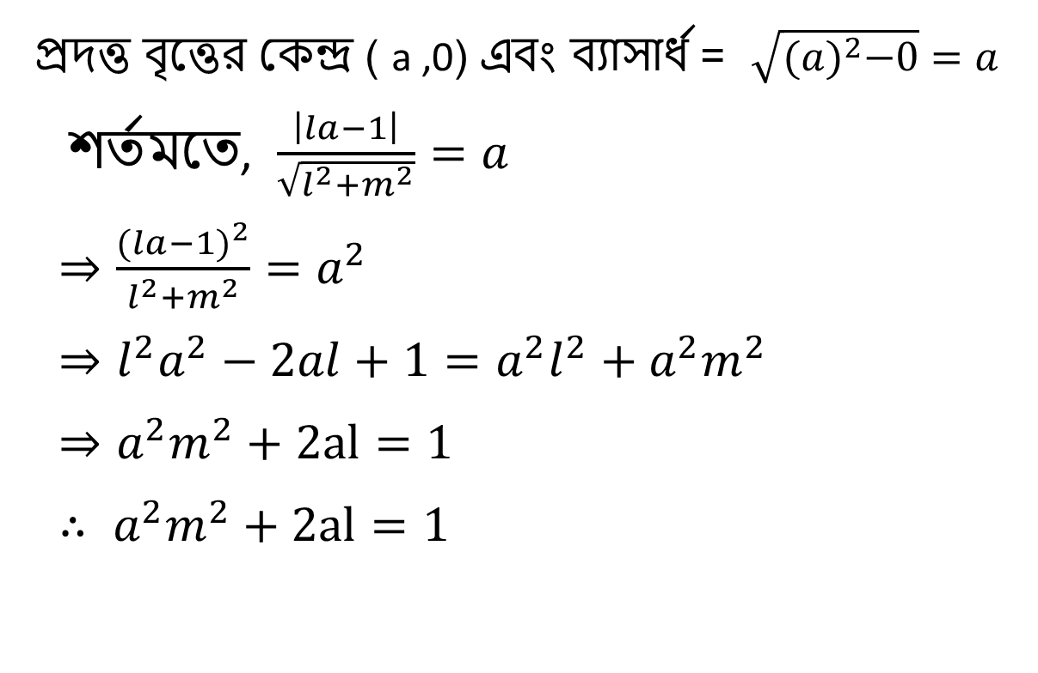
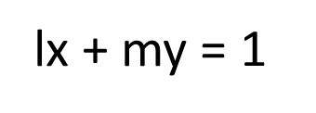

Slide 12
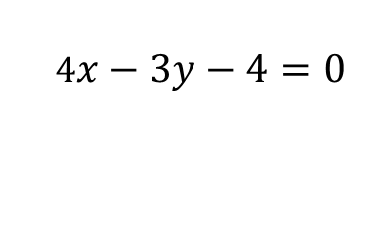
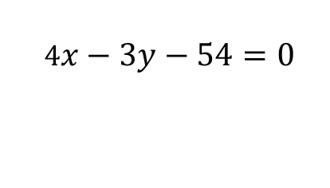

Slide 13
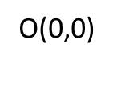
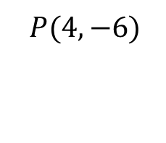

Slide 14
$x^{2}+y^{2}+2x+3y+1=0{ ও x}^{2}+y^{2}+4x+3y+2=0$ বৃত্তদ্বয়ের সাধারণ জ্যা যে
বৃত্তের ব্যাস তার সমীকরণ নির্ণয় কর।

Slide 15
Notes:
মোঃ মুজতাহিদুল ইসলাম খাঁ, সহকারী অধ্যাপক, বলিহার ডিগ্রি কলেজ, নওগাঁ।

Slide 16
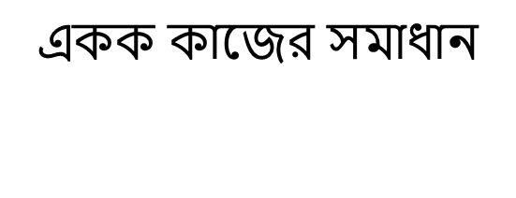
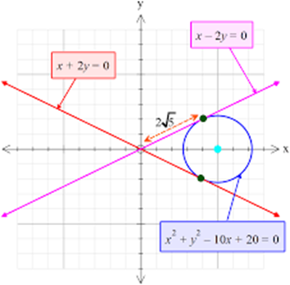

Slide 17
Notes:
মোঃ মুজতাহিদুল ইসলাম খাঁ, সহকারী অধ্যাপক, বলিহার ডিগ্রী কলেজ,নওগাঁ।

Slide 19
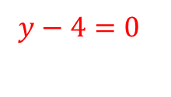
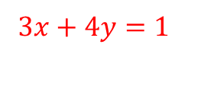

Slide 20
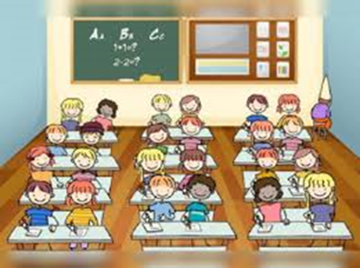
দলীয় কাজ
Notes:
মোঃ মুজতাহিদুল ইসলাম খাঁ, সহকারী অধ্যাপক, বলিহার ডিগ্রি কলেজ, নওগাঁ।

Slide 21
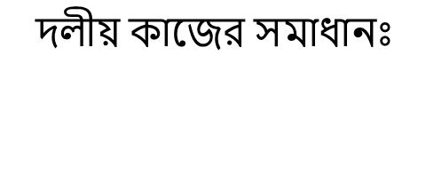
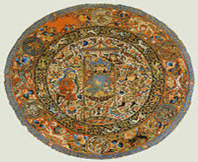
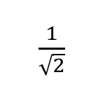
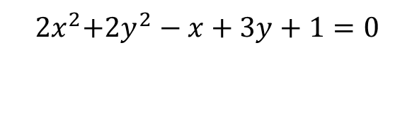

Slide 22
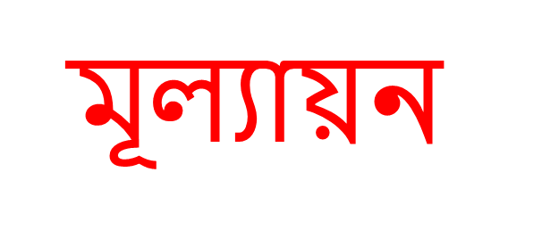
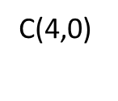
1. $C \text{কেন্দ্রবিশিষ্ট}$ .বৃত্তের সমীকরণ কোনটি ?
(ক) $x^{2}+y^{2}+8x=0$(খ) $x^{2}+y^{2}+8y=0$
(গ) $x^{2}+y^{2}−8x=0$ (ঘ) $x^{2}+y^{2}−8y=0$
2. PT স্পর্শকের সমীকরণ $\text{কোনটি }\text{?}$
ক) $x−4=0$ খ) $x+4=0$
গ) $y−4=0$ ঘ) $y+4=0$

Slide 23
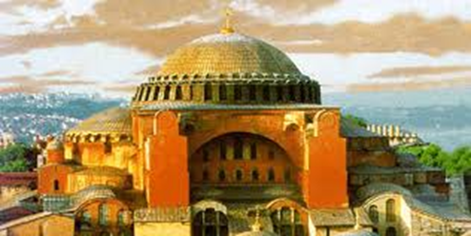
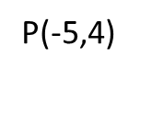

Slide 24
